Slide 1

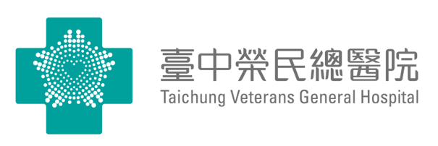
李宜峰¹、林怡瑄^{1,2}、林敬恒¹、林明志^{1,2} 台中榮民總醫院¹, 國立中興大學學士後醫學系²
Influenza Infection
During Pregnancy
and Risk of
Seizures in Offspring
Notes:
各位前輩醫師大家好 我是榮總的宜峰，今天非常榮幸可以在這邊代表我的團隊跟大家分享我們的研究成果
主題是 媽媽懷孕之中得到流感
跟孩童發生seizure的關聯性

Slide 2
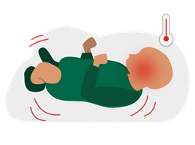
Background
Febrile seizure
Most common neurologic problem among infants and children up to age 6 years
With fever
Without other provoking factors
Notes:
首先，Febrile seizure是六歲以下嬰幼兒常見的 neurological 問題，常伴隨著發燒、雙眼上吊、四隻抽蓄的狀況。那當然他還有許多分類等等 Seizure：Uncontrolled, sudden electrical activity in the brain, resulting in alterations in movements, behavior, feelings, and consciousness status
Febrile seizure (febrile convulsion)
Most common neurologic problem among infants and children up to age 6 years
Convulsion associated with an elevated body temperature without other provoking factors

Slide 3

Incidence of Febrile Seizure
Background
Western country
(2 - 5%)
East Asia
Japan
(8.2%)
China
(1%)
Guam
(14%)
Taiwan
(2.4 - 4.2%)
Notes:
Western countries ( 2 – 5 % )
East Asia
China ( 1.0 % )
Taiwan ( 2.4 - 4.2 % )
Japan ( 8.2 % )
Guam ( 14.0 % )

Slide 4
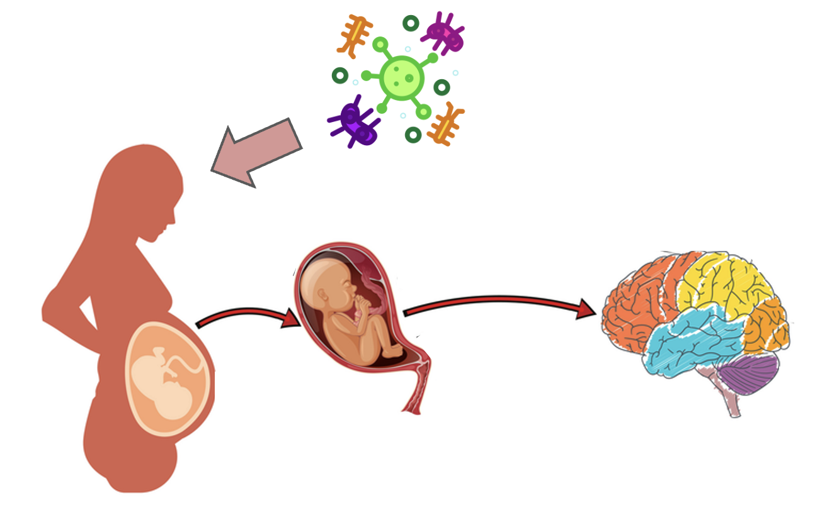
Background
Infections during pregnancy are associated with increased risk of adverse neurodevelopmental outcomes in childhood, including seizures.
Virus
Bacteria
Epilepsy
Autism
ADHD
Developmental origins of health and disease (DOHaD) theory
Notes:
其實過去的研究指出，懷孕的時候受到感染，與後代的神經學不良預後有關，像是 Epilepsy, ADHD, Autism, 早產等等(是目前有的evidence) 也有報導指出，媽媽懷孕的時候得到流感，會影響孩子的 birth outcome
許多的研究也有提到督哈理論（從精卵結合開始，懷孕的過程、出生過後的無論是感染、stress、感官經驗，可能都會影響之後的疾病發展）

Slide 5
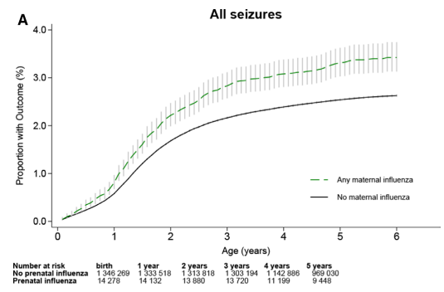
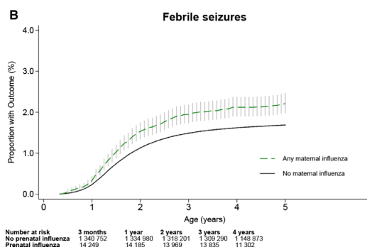
Background
In Norway, Australia, and Canada
Figure 1 Cumulative incidence
Childhood seizures after prenatal exposure to maternal influenza infection:
a population-based cohort study from Norway, Australia and Canada. ﻿ Arch Dis Child. 2022
Notes:
統計2009-2013年，在挪威、澳洲、加拿大，這三個high-income的國家
看起來 overall 的 seizures 、 febrile seizures 的比例都有比較高
但是目前並沒有亞洲這邊的nationwide population base 的資料

Slide 6
Study design
Retrospective Cohort
Epidemiological observation
Population-based
National Health Insurance Research Database (Taiwan NHIRD)
Taiwan’s Maternal and Child Health Database (MCHD)

Slide 7
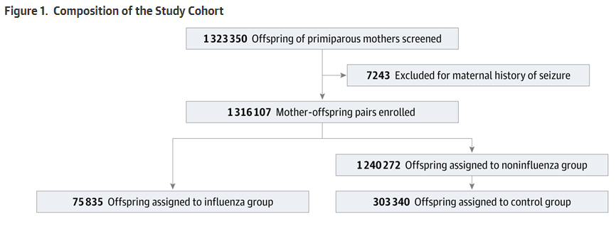
Methods
Notes:
2004-2013年 這130萬左右的媽媽
先排除媽媽本身有seizure history
然後分成流感組 以及 非流感組
再用 1：4 match
Outcome measurement （追蹤到2020年） 至少7年至多16年的追蹤
去看孩子 seizure Epilepsy febrile seizure 的比例 （門診三次或急診一次或住院一次）就會被納入

Slide 8
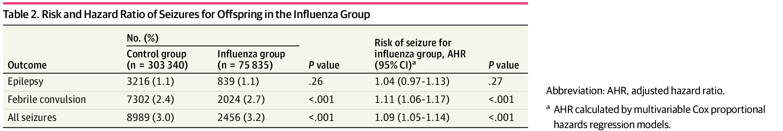
Results
 | Control N=303340 | Influenza N=75835 (%) | aHR (95% CI) |  | P Value
All seizures | 8989 (3.0) | 2456 (3.2) |  | 1.09 (1.05-1.14) | <0.001
Febrile Convulsion | 7302 (2.4) | 2024 (2.7) |  | 1.11 (1.06-1.17) | <0.001
Epilepsy | 3216 (1.1) | 839 (1.1) |  | 1.04 (0.97-1.13) | 0.27

Slide 9
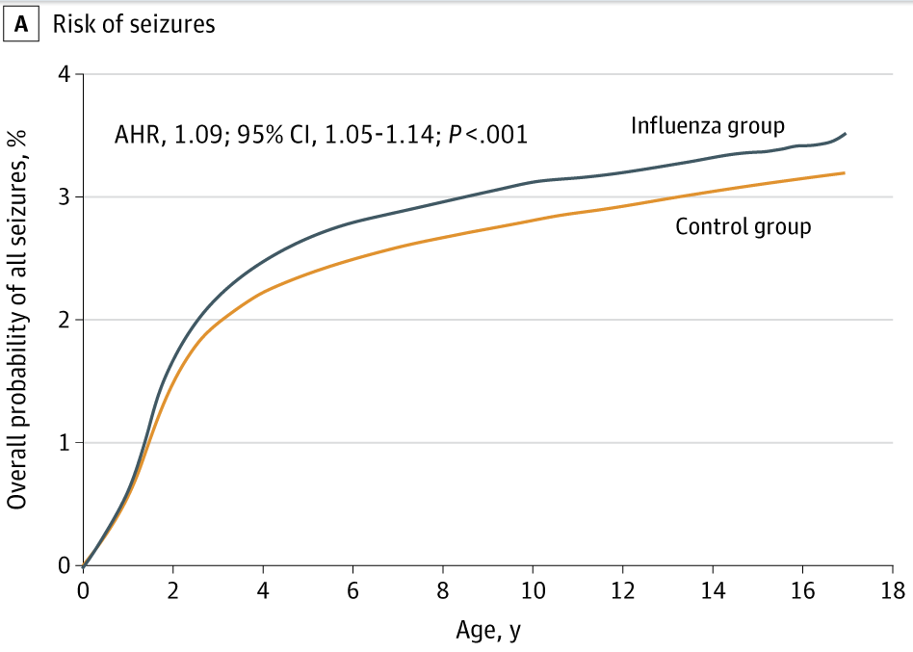
Results

Slide 10
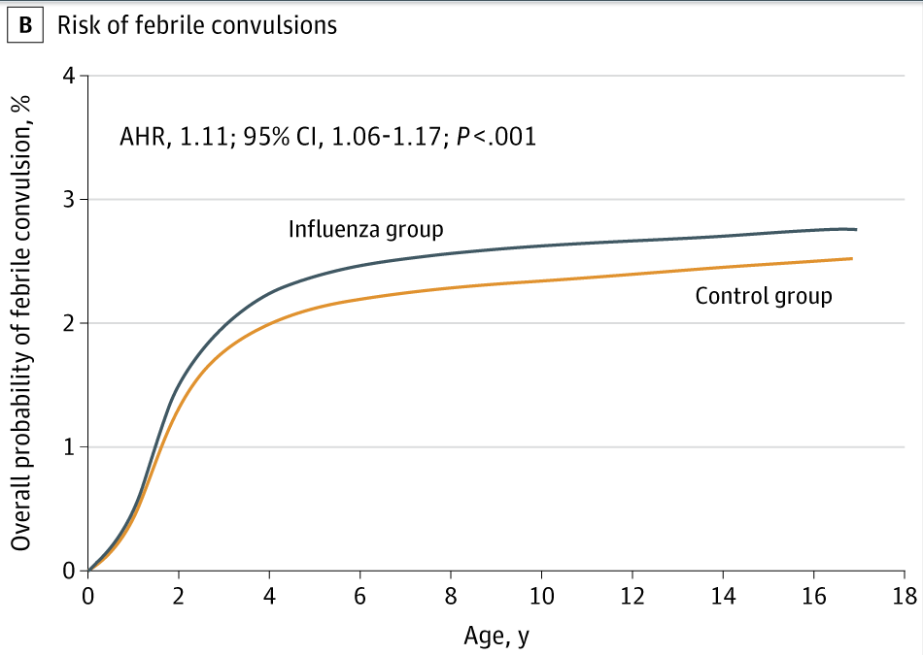
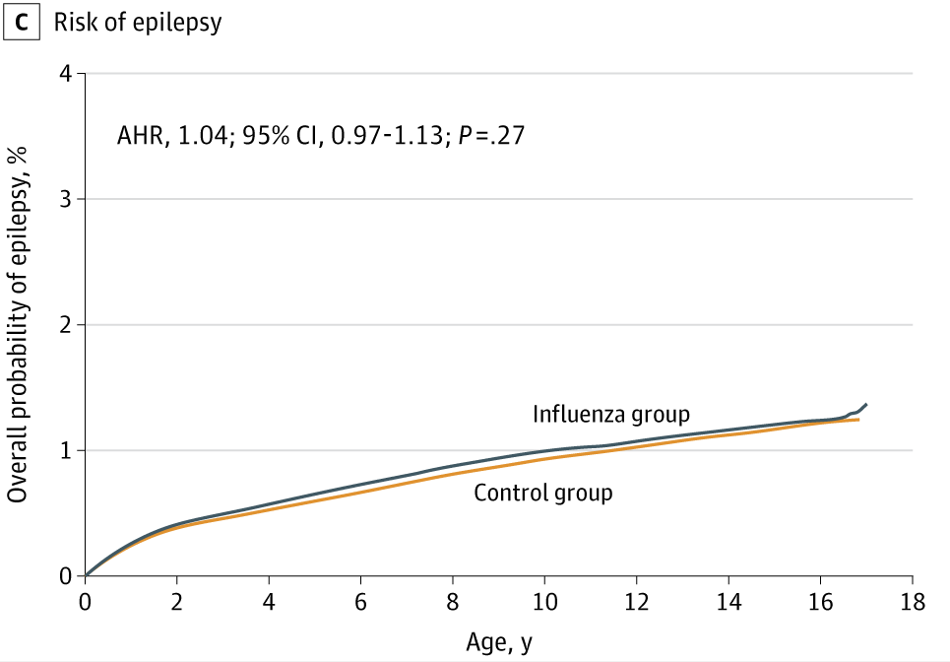
Results

Slide 11
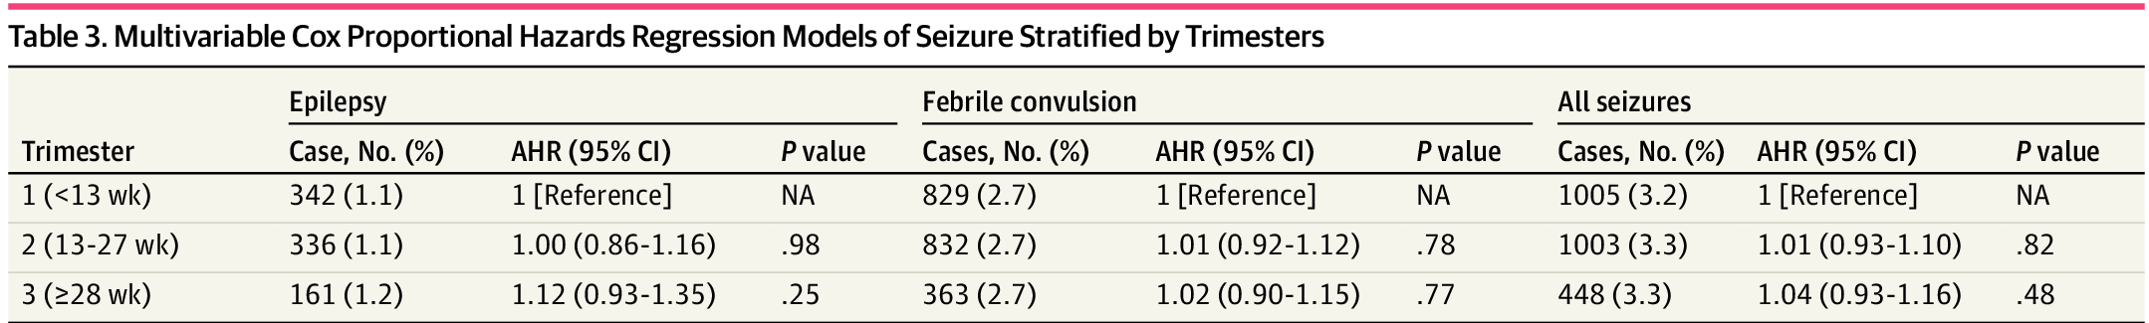
Results
 | Epilepsy | Febrile convulsion | All seizures
Trimester 1 (ref)
Trimester 2
Trimester 3

Slide 12


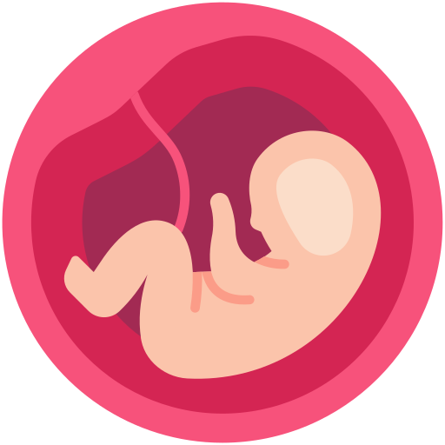
Possible mechanism
Pregnant Mother
Immune Modulation
Tolerance to fetus
Prevent from Infection
Maternal immune activation Inflammation
Cytokine storm
Placental perfusion
Intrauterine hypoxia
Notes:
目前普遍認為懷孕會進入一種相對免疫抑制的狀態，使母親更容易感染某些傳染性疾病，這些病原體可能會通過胎盤影響胎兒
但比較新的想法是，母體免疫系統必須經歷複雜的調整以建立並維持對胎兒的耐受性，同時也要保護母體免受某些病原體的侵害
當受到感染時，可能會造成此免疫耐受失衡，ＭＩＡ和 inflammation 可能與胎盤perfusion足和hypoxia有關，這些狀況已被證明與不良的胎兒神經發育結果有關。 且有animal model 證實 媽媽流感 造成 無論是MRI的影像、placenta pathology、甚至 brain (灰質) 的 electricity。 也有說造成小鼠的Thymus 基因被抑制。

Slide 13
Conclusion
75,835 mothers with influenza
2456 (3.2%) offsprings developed seizures
Risk of seizures in the influenza group was higher
Febrile convulsions, but not epilepsy
Slight increase during the 3rd trimester. (Not significant)
Notes:
結論的確看到 influenza 組別，overall seizure 的比例比較高 分析起來，febrile seizure 的確有上升，而epilepsy沒有。 Trimester 分析看起來，沒有顯著差異
未來研究的方向
Biophysiological mechanism.
Influenza infection during pregnancy and other neurological disorders in children.
Does Influenza vaccination in pregnant woman prevent seizures or neurological disorders in children?
Antiviral drug as a salvage method.

Slide 14


